Slide 1
L O S A N G E L E S — 3
Notes:
С продуктами линейки Привиледж – каждая женщина может осуществлять профессиональный, элитный ежедневный и дополнительный уход у себя дома!

Slide 2
УХОЖЕННОСТЬ = УСПЕШНОСТЬ!
Notes:
Ведущий: Не секрет, что одной из основных составляющих восприятия женщины, является ее ухоженность. В наше время фраза-комплимент, «какая ухоженная» звучит значительно чаще, и значит значительно больше, чем «какая красивая».
Именно ухоженность женщины, указывает в бизнесе, об успешности и социальном статусе, для мужского пола, ухоженная женщина – это самостоятельная стильная дама, со вкусом, знающая себе цену, общение с которой это удовольствие, а для близких – она объект для гордости и подражания.
Все это значит, что для женщины быть «ухоженной» стало социально необходимо, что ухоженность не роскошь, а норма для современной женщины.
Существует аксиома: «Чтобы выглядеть ухоженной, нужно иметь ухоженную кожу».

Slide 3
ОСНОВЫ УХОДА ЗА КОЖЕЙ
Notes:
А сейчас, чтобы нам лучше понимать, как построить правильный и эффективный уход за кожей, поговорим о ее строении.

Slide 4
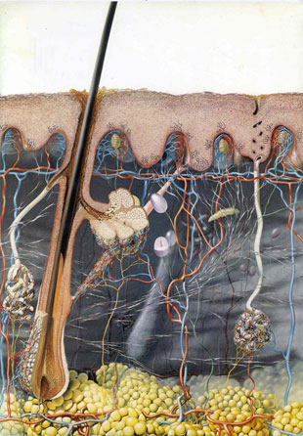
эпидермис
дерма
подкожно
– жировая
клетчатка
СТРОЕНИЕ КОЖИ
Notes:
Кожа – это очень сложный орган, в котором происходит одновременно огромное количество биохимических процессов.
Мы, конечно, не будем разбирать их все подробно, а скажем только о том, что нам необходимо знать и учитывать при подборе косметических средств.
Наша кожа состоит из 3 слоев:
Эпидермис (верхний, видимый слой)
Дерма (слой, в котором происходит большинство процессов возрастных изменений)
И подкожно-жировая клетчатка.
Хотя для организма, безусловно, все слои кожи важны, мы будем более подробно говорить с вами только о двух слоях кожи – эпидермисе и дерме.

Slide 5
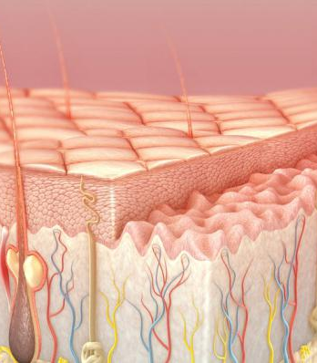
Цикл движения клеток в верхний слой кожи – 28 дней.
У здоровой кожи количество
отмирающих и вновь
образующихся клеток равно
По достижении верхнего слоя кожи, клетки приобретают плоскую
форму и отшелушиваются
ЭПИДЕРМИС
Notes:
Итак, верхний слой кожи – эпидермис.
Основу его составляют, собственно, клетки нашей кожи.
Беря свое начало в самом нижнем (базальном – «база») слое эпидермиса, клетка медленно продвигается наверх.
Сначала клетка имеет шарообразную форму, наполнена ценными веществами. По мере того, как клетка продвигается к поверхности кожи, она теряет эти вещества, становится более плоской, превращается в чешуйку и отшелушивается. Весь процесс от зарождения клетки до отшелушивания составляет в среднем 28 дней. При отшелушивании клетки, на уровне сложных процессов, кожа получает сигнал к обновлению, рождению новой клетки.
Важно: с возрастом процесс обновления замедляется и для поддержания молодости, коже необходимо помогать отшелушиваться с помощью скрабов!
На поверхности нашей кожи находится невидимая водно-жировая (гидролипидная) пленка.
Эта пленка защищает кожу от потери влаги, микробов. В результате неправильного ухода, применения некачественной косметики, агрессивных средств для умывания, гидролипидная пленка может разрушаться. В итоге кожа активно теряет влагу, становится обезвоженной, тусклой, на ней появляется множество мелких морщин.
Важно: как вы понимаете, гидролипидная пленка очень важна для сохранения молодости и красоты. Поэтому, подбирая косметические средства, необходимо делать выбор только в пользу качественных продуктов, не содержащих агрессивных компонентов в своем составе! Задача косметических средств, особенно дневных, не разрушить, а усилить защитную функцию кожи.

Slide 6
коллаген
Эластиновые волокна отвечают
за эластичность и растяжимость
кожи
Коллагеновые волокна отвечают
за упругость кожи
Гиалуроновая кислота
удерживает влагу в коже
эластин
гиалуроновая кислота
ДЕРМА
Notes:
Важно: при выборе косметических средств подбирать не только продукты, работающие на поверхности эпидермиса (удерживающие влагу, защищающие от солнечных лучей, питающие эпидермис), но и продукты, способные проникать в более глубокие слои кожи. Например, содержащие пептиды (современный тренд на рынке косметической продукции).
Пептиды представляют собой небольшие молекулы (очень короткие цепочки аминокислот), которые могут свободно проникать в глубокие слои кожи. Они обеспечивают межклеточное взаимодействие: с их помощью клетки общаются между собой. Т.е. пептиды дают сигнал к обновлению (омоложению!).
Второй слой – дерма.
Основные возрастные изменения происходят именно в этом слое.
Конечно, устроен он тоже очень сложно – в нем расположены сальные и потовые железы, волосяные луковицы, многочисленные кровеносные сосуды, которые питают базальный слой клеток эпидермиса.
Но для понимания назначения ухода за кожей особенно важны 3 составляющие: эластиновые волокна (отвечают за эластичность и растяжимость кожи), коллагеновые волокна (каркас нашей кожи, ее упругость), гиалуроновая кислота (увлажненность, упругость нашей кожи). 1 молекула гиалуроновой кислоты способна удерживать около 500 молекул воды.
Образ пружинного дивана подходит для сравнения с этим слоем нашей кожи – каркас из эластиновых и коллагеновых волокон. Пока новый – хорошо возвращает свою форму. Со временем все труднее возвращается в прежнее состояние. Коллагеновые волокна теряют коллаген, на коже образуются морщины.
Важно: чтобы антивозрастные кремы работали в глубоких слоях кожи и содержали вещества, которые стимулируют выработку коллагена! Также восполнению влаги в коже и приданию ей упругости способствует гиалуроновая кислота!

Slide 7
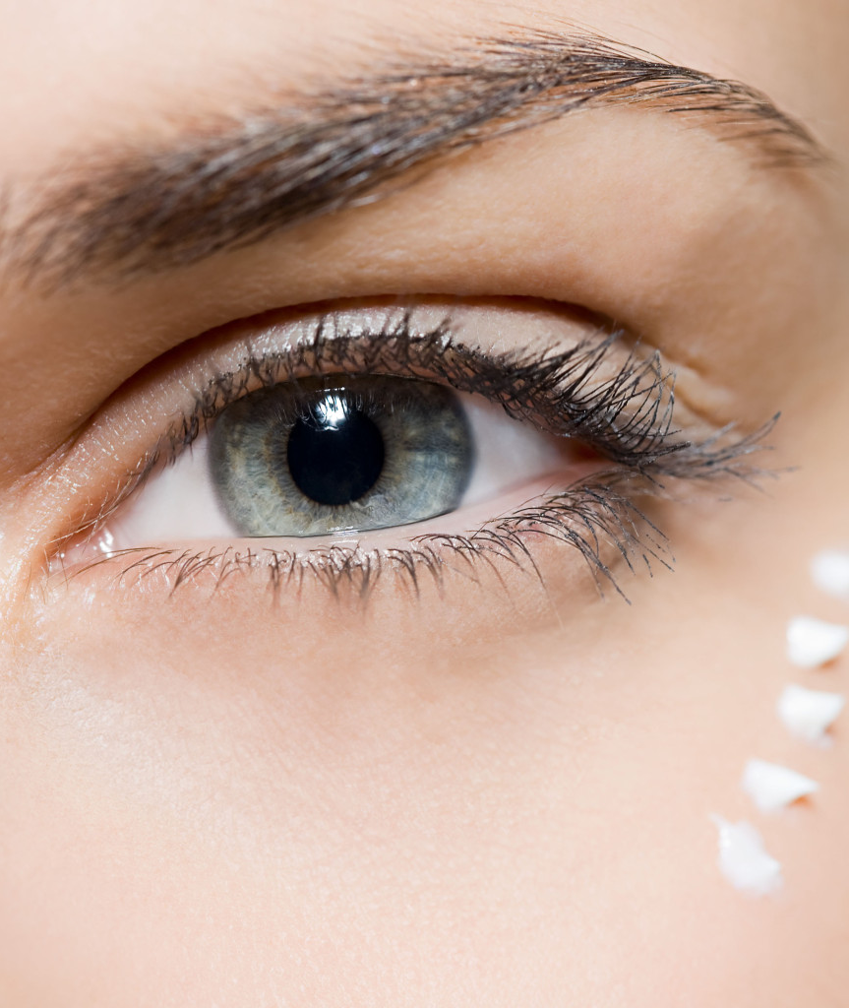
Почти нет подкожной жировой клетчатки;
Мало сальных и потовых желез;
Мало коллагеновых и эластиновых волокон;
За ночь жидкость скапливается под кожей, растягивая ее и вызывая отечность;
За счёт постоянных мимических движений, морщины появляются раньше
КОЖА ВОКРУГ ГЛАЗ
Notes:
Отдельно стоит сказать о коже вокруг глаз.
Она имеет ряд особенностей.
На коже вокруг глаз:
Почти нет подкожной жировой клетчатки;
Мало сальных и потовых желез;
Мало коллагенновых и эластиновых волокон;
За ночь жидкость скапливается под кожей, растягивая ее и вызывая отечность;
За счёт постоянных мимических движений, морщины появляются раньше
Важно: к коже вокруг глаз необходимо относиться особенно бережно. Именно поэтому существуют особые кремы и сыворотки для ухода за кожей вокруг глаз. Они деликатно заботятся об этой зоне, снимают отеки, уменьшают темные круги и морщинки. Первые мимические морщины также образуются на коже вокруг глаз – это «гусиные лапки». Важно чтобы средства по уходу за кожей вокруг глаз содержали компоненты, помогающие расслабить мимику.
Например, пептид аргирелин
Аргирелин - пептид-миорелаксант. Разглаживает морщины, снижая мимическую активность. Аргирелин не меняет естественного выражения лица и полностью не прекращает мимическую активность. Кроме этого, аргирелин способствует реструктуризации соединительной ткани, буквально возвращая молодость и красоту.

Slide 8
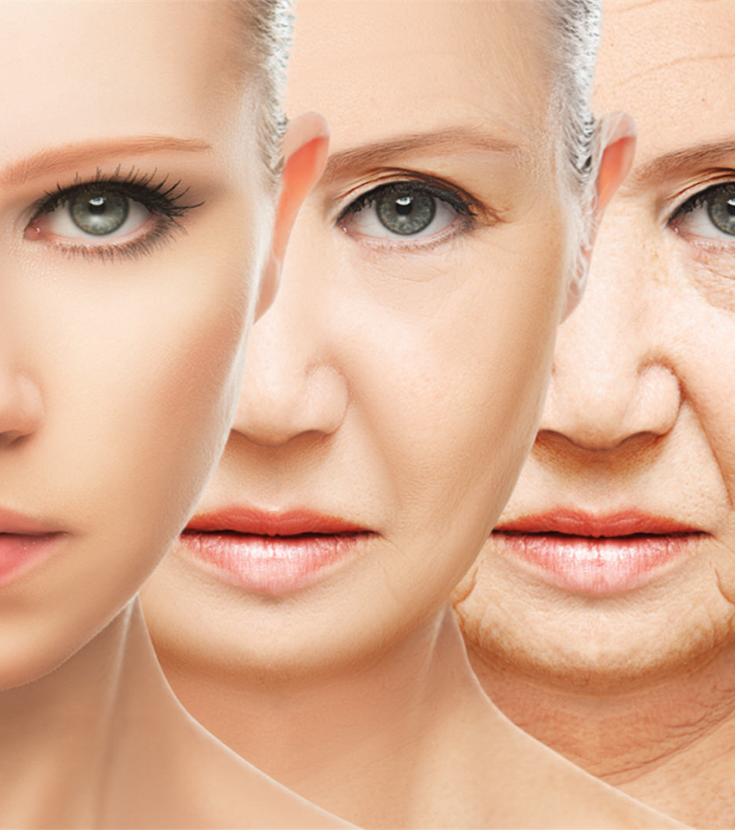
Свободные радикалы – активные молекулы кислорода, находящиеся в организме человека, потерявшие 1 электрон.
Молекула становится агрессивной, пытаясь вернуть электрон, путём захвата его у других молекул.
Клетки кожи подвергаются агрессии, что вызывает цепную реакцию разрушения и старения кожи.
СТАРЕНИЕ КОЖИ
Notes:
И пришла пора поговорить… о самом неприятном для нас, для женщин, да и для мужчин моменте – старении кожи.
Причина старения кожи – свободные радикалы. Они возникают в нашем организме под воздействием неблагоприятных факторов окружающей среды, неправильного образа жизни, стрессов.

Slide 9
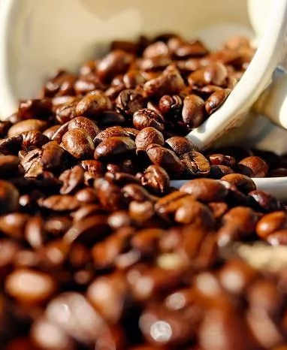
Антиоксиданты — это молекулы, блокирующие свободные радикалы.
Антиоксиданты, как компоненты приостанавливающие процесс старения кожи, являются обязательным компонентом
в anti-age косметике.
АНТИОКСИДАНТЫ
Notes:
Но есть ответ – антиоксиданты. Это витамины А, Е, С (аскорбиновая кислота), Селен, Коэнзим Q 10 и другие.
Важно чтобы не только ежедневный рацион, но и косметические средства были богаты антиоксидантами. Это залог сохранения молодости и здоровой кожи!

Slide 10
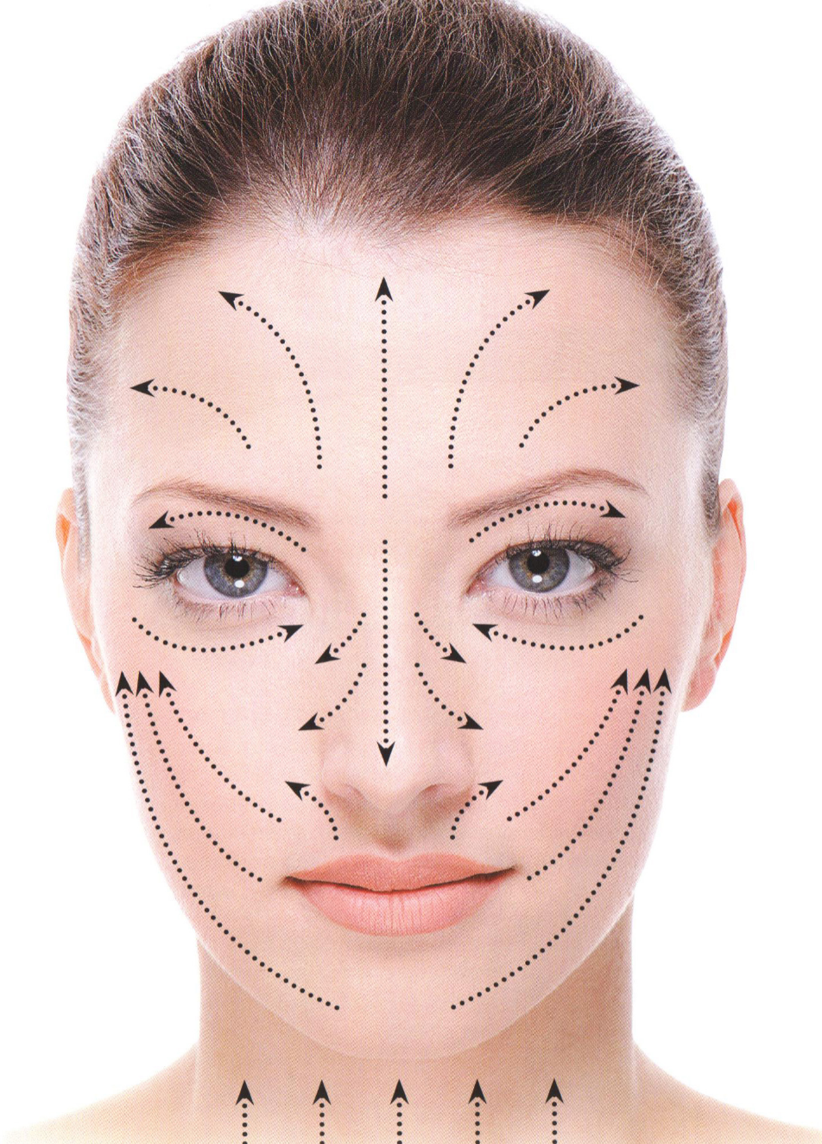
Это линии наименьшего растяжения кожи
При очищении и нанесении косметических средств по массажным линиям, не образуется преждевременных морщин, обвислой кожи.
УХОД ЗА КОЖЕЙ: МАССАЖНЫЕ ЛИНИИ ЛИЦА
Notes:
Итак, помним про эластиновые волокна? Массажные линии – линии наименьшего растяжения кожи (лимфодренажные линии).
При нанесении косметического средства следовать строго массажным линиям (они идут от центра лица к периферии и направлены слегка вверх) .
Отдельно следует обратить внимание на массажные линии вокруг глаз.
Крем наносится по нижнему и верхнему краю орбиты глаза легкими движениями кончиков пальцев.

Slide 11
Утро:
Вечер:
+ дополнительный уход
Очищение
Тонизация
Спец уход
Крем вокруг глаз
Защита, увлажне
ние
Демакияж,
Очищение
Тонизация
Спец уход
Крем вокруг глаз
Питание
+ Дополнительный уход
УХОД ЗА КОЖЕЙ: ПРАВИЛА УХОДА В ТЕЧЕНИЕ ДНЯ
Notes:
Правила ухода за кожей в течение дня.
Утро:
Очищение: очищение – это 70% успеха в уходе за кожей. Утром необходимо освежить, убрать излишки кожного жира (наносим небольшое количество средства на увлажненную кожу лица, умываемся по массажным линиям и смываем средство водой).
Тонизация: тонизируем кожу лица, дополнительно очищаем, восстанавливаем кислотно-щелочной баланс кожи, подготавливаем для последующего нанесения средств (распыляем или наносим тоник на ватный диск и протираем лицо по массажным линиям). НЕ ТРЕБУЕТ СМЫВАНИЯ.
Спец уход: наша кожа нуждается в решении индивидуальных задач, например, дополнительное увлажнение, разглаживание морщин и т.д. Для более быстрого и выраженного эффекта существует средства специального ухода. Чаще это сыворотки, которые наносятся под крем. Сыворотка – это концентрированное легкопроникающее в кожу средство. Содержание активных компонентов в сыворотке примерно в 5-7 раз выше, чем в обычном креме. Сыворотка призвана эффективно решать какую-то одну-две определенные задачи (наносится под крем, в небольшом количестве на очищенную кожу, по массажным линиям, избегая области вокруг глаз). Поскольку сыворотка решает только определенную задачу, а не осуществляет комплексный уход, ее наносят под крем.
Крем/сыворотка на зону вокруг глаз: боремся (профилактируем) с признаками старения кожи вокруг глаз (крем/сыворотку наносим легкими движениями кончиков пальцев по нижнему и верхнему краю орбиты глаз, избегая зоны подвижного верхнего века и подресничную область нижнего века)
Нанесение увлажняющего (защитного) крема. Крем защищает кожу от потери влаги, воздействия солнечных лучей (наносим по массажным линиям легкими движениями пальцев). Крем может служить базой под макияж.
Вечер:
Правила вечернего ухода похожи на правила утреннего ухода. Вечером перед сном (за 30-40 минут до сна), наносим не защитный, а ночной (питательный) крем. Если за полчаса крем не впитался и оставил на лице жирный блеск, остатки крема следует промокнуть салфеткой.
Существует также дополнительный уход за кожей лица - это скрабы, которые наносятся на влажную, предварительно очищенную молочком или тоником кожу. Смывается большим количеством воды. Процедура рекомендована 1-2 раза в неделю в зависимости от чувствительности кожи.

Slide 12
L O S A N G E L E S — 4
Notes:
С продуктами линейки Privilege каждая женщина может осуществлять элитный ежедневный и дополнительный уход у себя дома!

Slide 13
L O S A N G E L E S
Notes:
Косметика Privilege содержит лучшие компоненты, необходимые для сохранения красоты и молодости.
Компоненты, которые содержат косметические средства Privilege:
Экстракт и масло кофе Кона – мощный антиоксидант
Увлажняющие экстракты морских водорослей
Морской коллаген, необходимый для придания упругости каркасу нашей кожи, сохранению контуров овала лица
Гиалуроновая кислота – необходимый увлажняющий компонент
Особая форму витамина С (антиоксидант)
Органический алоэ, уменьшающий раздражение и подходящий для ухода за чувствительной кожей
Пептиды – трендовый компонент, способный работать с глубокими слоями кожи.
И другие

Slide 14
L O S A N G E L E S

Slide 15
L O S A N G E L E S — 10

Slide 16
L O S A N G E L E S

Slide 17
L O S A N G E L E S — 12

Slide 18
L O S A N G E L E S

Slide 19
L O S A N G E L E S — 16
Notes:
Итак, давайте поговорим о том, как строить ежедневный уход за кожей с помощью продуктов линейки Privilege.

Slide 20
L O S A N G E L E S — 18
Notes:
1. ОЧИЩЕНИЕ
Первый этап любой базовой программы ухода за кожей – это, конечно, очищение.
Как мы уже говорили, необходимо очищать кожу от излишков кожного жира, пыли, макияжа и иных загрязнений.
Очищение – это очень важный этап. 70% успеха ухода за кожей – это именно очищение.
Очищенная кожа лучше впитывает средства, которые мы наносим следующими в программе ухода.
Важно не просто очистить кожу – не нарушить ее естественный баланс.

Slide 21
Notes:
Очищающее молочко Privilege деликатно снимает макияж и удаляет с кожи различные загрязнения. После его применения кожа становится приятно чистой, мягкой и шелковистой на ощупь.
Сбалансированная комбинация очищающих компонентов обеспечивает эффективное и одновременно нежное очищение. Идеальное решение для чувствительной кожи, которая не переносит обычные средства для умывания.
Активные компоненты: сок листьев алоэ (успокаивает), коллаген (способствует приданию упругости), витамины С, А (антиоксиданты), масло и экстракт плодов кофе
Применение:
Утром и вечером нанести на влажную кожу лица и шеи, ВКЛЮЧАЯ ЗОНУ ВОКРУГ ГЛАЗ. Достаточно горошины. Очистить круговыми движениями. Смыть водой.
_____
В формате обучения:
Протестируйте на тыльной стороне руки средство.
Оцените аромат, текстуру, комфортность впитывания!
Рекомендуется вести диалог с аудиторией:
Чем обычно умываетесь? Что при этом испытываете?
Как обычно ухаживаете?
Какие изменения в состоянии кожи отметили в последние годы? Что бы хотели изменить? Какие задачи решить?
Кто бы стал пользоваться средством, которое сейчас протестировали?

Slide 22
L O S A N G E L E S — 22
Notes:
2. ТОНИЗАЦИЯ

Slide 23
Notes:
Тоник интенсивно увлажняет и восстанавливает рН-баланс кожи. Благодаря экстракту гамамелиса, который обладает вяжущими свойствами, тоник уменьшает размер пор и избавляет от нежелательного жирного блеска. Усиливая микроциркуляцию, освежает цвет лица. Обладает антибактериальными и регенерирующими свойствами, способствует эффективной профилактике акне.
Активные компоненты: экстракт гамамелиса, сок листьев алоэ (успокаивает), масло и экстракт плодов кофе, морской коллаген (способствует приданию упругости коже), гиалуроновая кислота (увлажняет, придает упругость), витамины А и Е (антиоксиданты).
Применение:
Утром и вечером, после умывания молочком, распылите или нанесите тоник на ватный диск и протрите лицо по массажным линиям, избегая зоны вокруг глаз.
______
В формате обучения:
Протестируйте на тыльной стороне руки средство.
Оцените аромат, текстуру, комфортность впитывания!

Slide 24
L O S A N G E L E S — 26
Notes:
3. СПЕЦУХОД

Slide 25
Notes:
Концентрированная энергия молодости, эта сыворотка создана для интенсивного ухода за зрелой кожей. Ее регулярное использование заметно преображает лицо: специально подобранная комбинация натуральных ингредиентов с высокой антиоксидантной активностью обеспечивает коже роскошный омолаживающий уход и стимулирует процессы ее самовосстановления. Сыворотка борется с разными видами морщин, укрепляет контуры лица и повышает плотность кожи.
Рекомендуется использовать вместе с ночным или дневным кремом для лица серии Privilege.
Активные компоненты: сок листьев алоэ, экстракт красных водорослей, экстракт плодов кофе, морской коллаген, аргирелин (пептид, помогающий бороться с мимическими морщинами), экстракт риса, аминокислоты пролин, треонин, гиалуроновая кислота, витамины А, С и Е, экстракт цветков ромашки.
Применение:
После использования молочка и тоника нанесите небольшое количество сыворотки на кожу лица и шеи по массажным линиям утром и вечером (либо вечером) под крем.
______
В формате обучения:
Протестируйте на тыльной стороне руки средство.
Оцените аромат, текстуру, комфортность впитывания!

Slide 26
L O S A N G E L E S — 24
Notes:
4. УХОД ЗА КОЖЕЙ ВОКРУГ ГЛАЗ
Пока впитывается сыворотка для лица для интенсивного ухода, нанесите сыворотку для кожи вокруг глаз.

Slide 27
Notes:
1. Privilege сыворотка для кожи вокруг глаз интенсивная
Легкая сыворотка с шелковистой текстурой обеспечивает приятное увлажнение и питание кожи вокруг глаз – самой нежной и чувствительной. Уменьшает темные круги под глазами, помогает снять отечность и уменьшить глубину как возрастных, так и мимических морщин. Комбинация ценных масел питает и разглаживает кожу, препятствует образованию «гусиных лапок».
Рекомендуется использовать сыворотку перед нанесением Восстанавливающего крема для глаз Privilege.
Активные компоненты: сок листьев алоэ, масло сладкого миндаля, масло жожоба, экстракт красных и бурых водорослей, морской коллаген, масло плодов кофе, аллантоин (восстанавливает, питает, смягчает кожу) , ягоды асаи, витамины А, С и Е, гиалуроновая кислота, пептид аргирелин.
Применение:
Помните о массажных линиях, они идут от внутреннего угла глаза к наружному по верхнему веку и от наружного угла глаза к внутреннему по нижнему!
Нанесите сыворотку утром и вечером, легкими движениями кончиков пальцев точечно по нижнему и верхнему краю орбит глаз (вы почувствуете при прикосновении орбитальную косточку), избегая зоны подвижного верхнего века и подресничную область нижнего века. Затем (не втирая!), легко вбейте нанесенное средство кончиками пальцев в кожу, продвигаясь по массажным линиям. Для нанесения достаточно совсем небольшого количества сыворотки, помните, что средство содержит активные компоненты. Сыворотка легко впитывается.
Сыворотку можно использовать ежедневно для интенсивного ухода. Для достижения результата сыворотку необходимо использовать не менее 35 дней.
______
В формате обучения:
Протестируйте на тыльной стороне руки средство.
Оцените аромат, текстуру, комфортность впитывания!

Slide 28
L O S A N G E L E S — 28
Notes:
После нанесения сыворотки нанесите
2. Privilege крем для глаз восстанавливающий

Slide 29
Notes:
Верните своему взгляду молодое очарование! Восстанавливающий крем для кожи вокруг глаз Privilege обладает нежнейшей текстурой и непревзойденной эффективностью в борьбе с признаками старения. После его применения кожа вокруг глаз мгновенно преображается: взгляд становится более ясным и открытым, кожа увлажняется, исчезают следы усталости.
Активные компоненты: сок листьев алоэ, масло жожоба, морской коллаген, пантенол, сквалан, аллантоин, экстракт и масло плодов кофе, витамины А, С и Е, ягоды асаи, гиалуроновая кислота, экстракт ламинарии (активный увлажняющий компонент), аргирелин.
Применение:
Нанесите крем утром и вечером легкими движениями кончиков пальцев по нижнему и верхнему краю орбит глаз, избегая зоны подвижного верхнего века и подресничную область нижнего века.
______
В формате обучения:
Протестируйте на тыльной стороне руки средство.
Оцените аромат, текстуру, комфортность впитывания!

Slide 30
L O S A N G E L E S — 30
Notes:
5. ЗАЩИТА, УВЛАЖНЕНИЕ (утренний уход)
Privilege крем для лица и шеи дневной омолаживающий с экстрактом и маслом кофе

Slide 31
Notes:
Легкий, тающий на коже крем – настоящий энергетический коктейль для каждой клетки. Крем быстро впитывается, мгновенно насыщает кожу влагой и питательными веществами. Результат – ваша кожа сияет, но не блестит, сохраняя восхитительное ощущение мягкости и комфорта в течение всего дня.
Активные компоненты: сок листьев алоэ, масло жожоба, морской коллаген, экстракт и масло плодов кофе, аллантоин, сквалан, витамины А, С и Е, ягоды асаи, гиалуроновая кислота, экстракт ламинарии, аргирелин.
Применение:
Нанесите небольшое количество крема по массажным линиям утром.
______
В формате обучения:
Протестируйте на тыльной стороне руки средство.
Оцените аромат, текстуру, комфортность впитывания!

Slide 32
L O S A N G E L E S — 32
Notes:
6. ПИТАНИЕ (вечерний уход)
Privilege крем для лица и шеи омолаживающий ночной с экстрактом кофе

Slide 33
Notes:
Превосходный вариант для женщины, которая хочет утром видеть в зеркале свое идеальное лицо – сияющее, помолодевшее и гладкое. Этот уникальный ночной крем активно работает, пока вы отдыхаете, восстанавливая вашу естественную красоту. Синергия природы и высоких биотехнологий обеспечивает видимый антивозрастной эффект: мелкие морщины разглаживаются, цвет лица выравнивается, кожа становится более упругой и эластичной.
Активные компоненты: сок листьев алоэ, масло жожоба, морской коллаген, пантенол, сквалан, аллантоин, экстракт плодов кофе, витамины А и Е, порошок ягод асаи, гиалуроновая кислота, витамин В12, экстракт ламинарии, экстракт ромашки, аргирелин.
Применение:
Нанесите небольшое количество крема по массажным линиям вечером.
______
В формате обучения:
Протестируйте на тыльной стороне руки средство.
Оцените аромат, текстуру, комфортность впитывания!

Slide 34
L O S A N G E L E S — 20
Notes:
ДОПОЛНИТЕЛЬНЫЙ УХОД
Privilege Скраб для лица

Slide 35
Скраб мягко отшелушивает и удаляет омертвевшие клетки, не повреждая кожу.
В составе скраба экстракт и масло кофе, измельченные кофейные зерна и скорлупа грецкого ореха. Они глубоко очищают поры, улучшают кровообращение, даруя вашей коже здоровый и отдохнувший вид..
L O S A N G E L E S
Notes:
Интенсивно протекающий клеточный обмен – залог молодости и свежести кожи. Регулярное применение скраба помогает очистить кожу от мертвых ороговевших частиц, вернув ей гладкость и здоровый цвет. Эта процедура стимулирует процессы обновления и замены старых клеток эпителия на новые. Тонко перемолотая скорлупа грецкого ореха и зерен кофе обеспечивает бережную шлифовку кожи – без микроцарапин и повреждений.
Активные компоненты: сок листьев алоэ, масло плодов кофе, скорлупа грецкого ореха, измельченные зерна кофеморской коллаген, экстракт плодов кофе, гиалуроновая кислота, экстракт цветков ромашки.
Применение:
Нанесите скраб на влажную, предварительно очищенную молочком кожу на 3-5 минут, далее массажными движениями в течение 1-2 минут очистите кожу. Смойте большим количеством воды. Процедура рекомендована 1-2 раза в неделю в зависимости от чувствительности кожи.
Процедуру лучше проводить в вечернее время. Старайтесь не делать процедуру дополнительного очищения кожи непосредственно перед выходом на улицу.
______
В формате обучения:
Протестируйте на тыльной стороне руки средство.
Оцените аромат, текстуру, комфортность впитывания!

Slide 36
ПРИМЕР ПРОГРАММЫ УХОДА: ИНТЕНСИВНАЯ
УТРО
Шаг 1: Очищение кожи
Privilege Очищающее молочко (ежедневно)
Шаг 2: Тонизация
Privilege Увлажняющий тоник (ежедневно)
Шаг 3: Спец. уход
Privilege Интенсивная Сыворотка для Лица (ежедневно)
Шаг 4: Уход за кожей вокруг глаз
Privilege Интенсивная Сыворотка для Глаз
Privilege Восстанавливающий крем для глаз
Шаг 5: Увлажнение, защита
Privilege крем дневной омолаживающий
ВЕЧЕР
Шаг 1: Очищение кожи
Privilege Очищающее молочко (ежедневно)
Шаг 2: Тонизация
Privilege Увлажняющий тоник (ежедневно)
Шаг 3: Спец. уход
Privilege Интенсивная Сыворотка для Лица (ежедневно)
Шаг 4: Уход за кожей вокруг глаз
Privilege Интенсивная Сыворотка для Глаз
Privilege Восстанавливающий крем для глаз
Шаг 5: Питание
Privilege крем ночной омолаживающий
+ Дополнительный уход: Privilege Скраб для лица (1-2 раза в неделю)
Notes:
Пример интенсивной программы ухода. Данный вариант программы, за счет использования средств специального ухода с активными компонентами, позволяет достичь максимальной эффективности в уходе за кожей, получить анти-эйдж эффект, сохранить красоту и молодость.

Slide 37
L O S A N G E L E S

